Slide 1
YS Coin Market
주승규, 주정환, 박건영, 임찬비

Slide 2
개요
01
제작 동기
02
주요기능 설명
03
직접시연

Slide 3
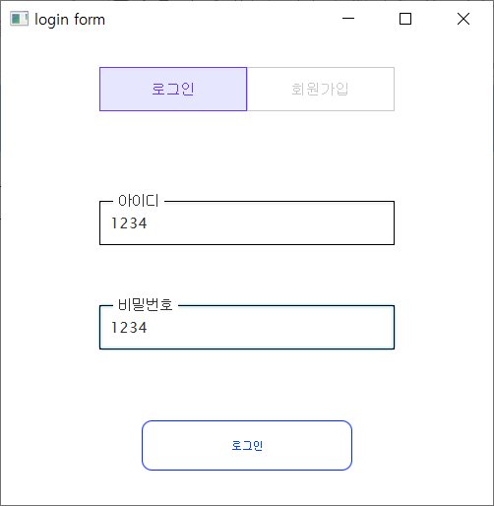
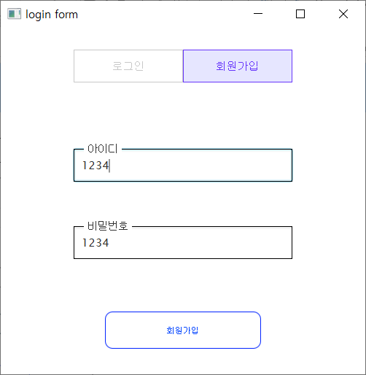
주요기능 설명
1. 로그인/회원가입 기능

Slide 4
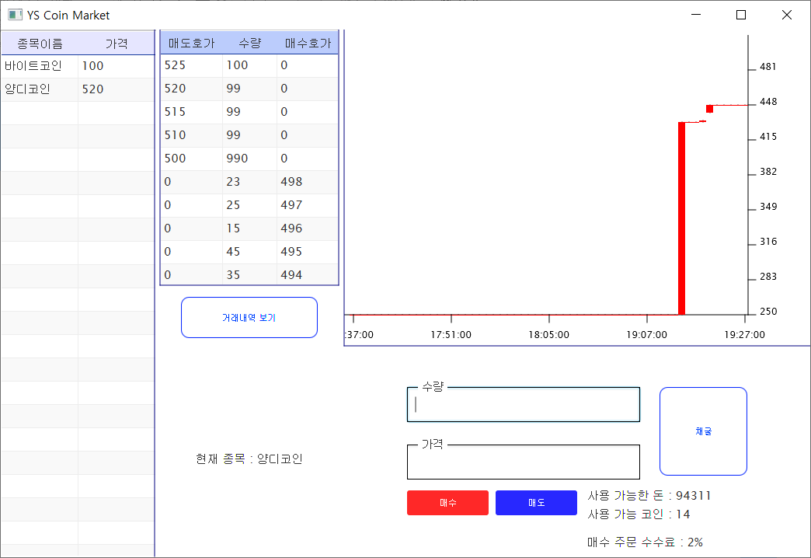
주요기능 설명
2. 메인화면

Slide 5
주요기능 설명
2.1 그래프

Slide 6
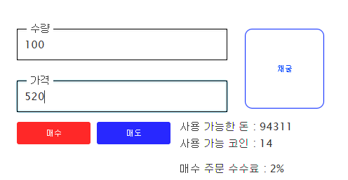
주요기능 설명
2.2 주문 버튼/텍스트 필드

Slide 7
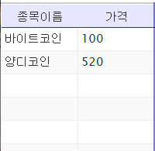
주요기능 설명
2.3 종목표

Slide 8
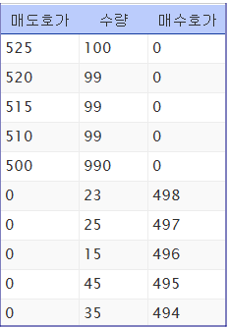
주요기능 설명
2.4 호가창

Slide 9
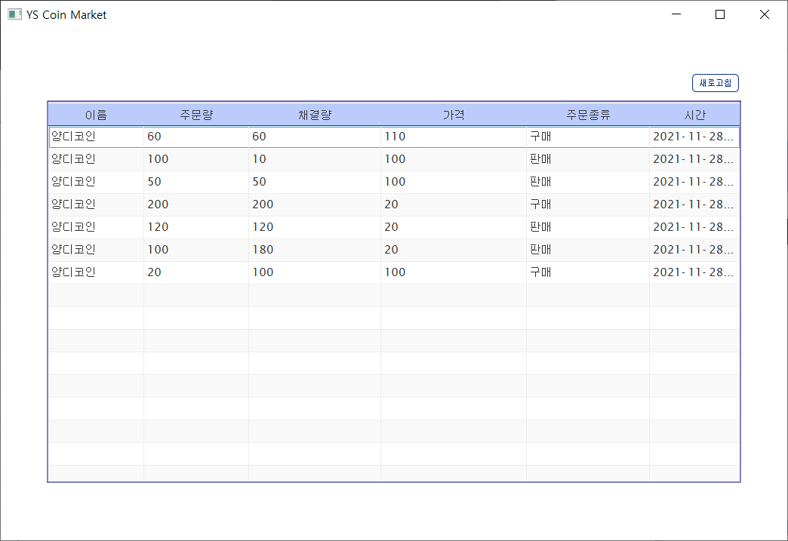
주요기능 설명
3. 거래내역조회

Slide 10
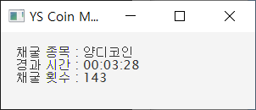
주요기능 설명
4. 채굴기능

Slide 11
주요기능 설명
4. 채굴기능
채굴기
SHA-512
DB
해쉬 앞자리 몇개가 0이라면
서버

Slide 12
직접 시연
여기서부터는 프로그램을
직접 시연하겠습니다

Slide 13
끝으로..
지금까지 양디코인 거래소였습니다
발표를 들어주셔서 감사합니다

